Slide 1
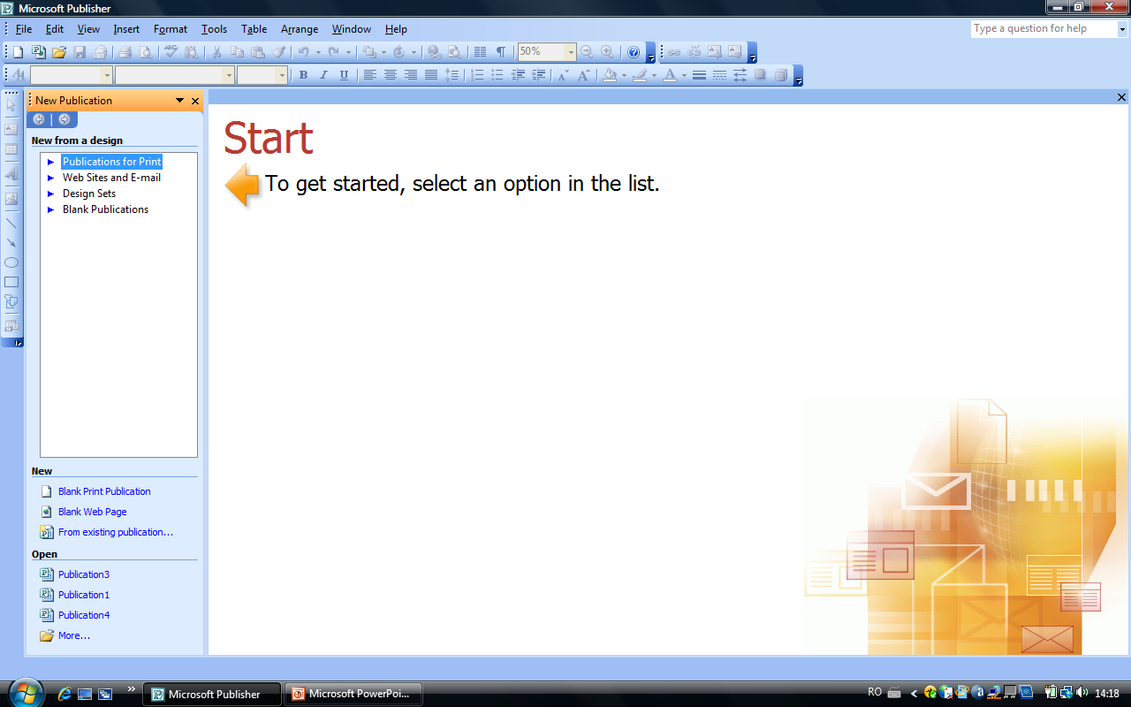
MICROSOFT PUBLISHER
- LANSARE IN EXECUTIE
START/PROGRAMS/MICROSOFT OFFICE/MICROSOFT PUBLISHER
- FEREASTRA PUBLISHER
BARA DE MENIURI
BARA DE FORMATARE
BARA CU INSTRUMENTE OBJECT
SPATIUL DE LUCRU
PANOUL DE SARCINI

Slide 2
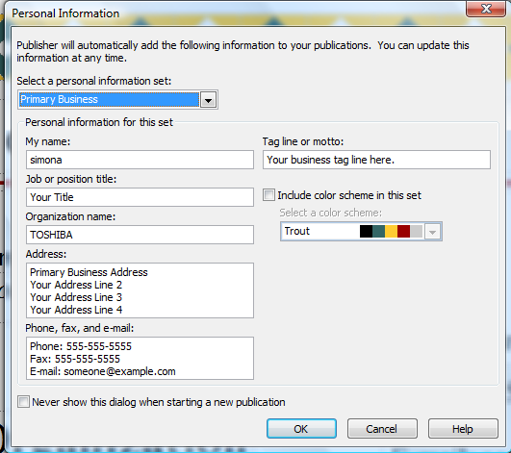
STABILIREA MODULUI DE CREARE A UNEI PUBLICATII NOI:
Publication for print (Publicatiidestinate
tiparului)
Web site and E-mail (site-uri web si posta
electronica)
Design Set (Seturi de proiecte)
Blank Publications (Publicatii vide)
CREAREA UNUI PROFIL DE INFORMATII
PERSONALE
EDIT/ PERSONAL INFORMATION
Cel mai mare avantaj al profilului personal
consta din faptul ca introduceti informatiile o
singura data si apoi le puteti folosi in decursul
procesului de creare a diferitelor publicatii

Slide 3
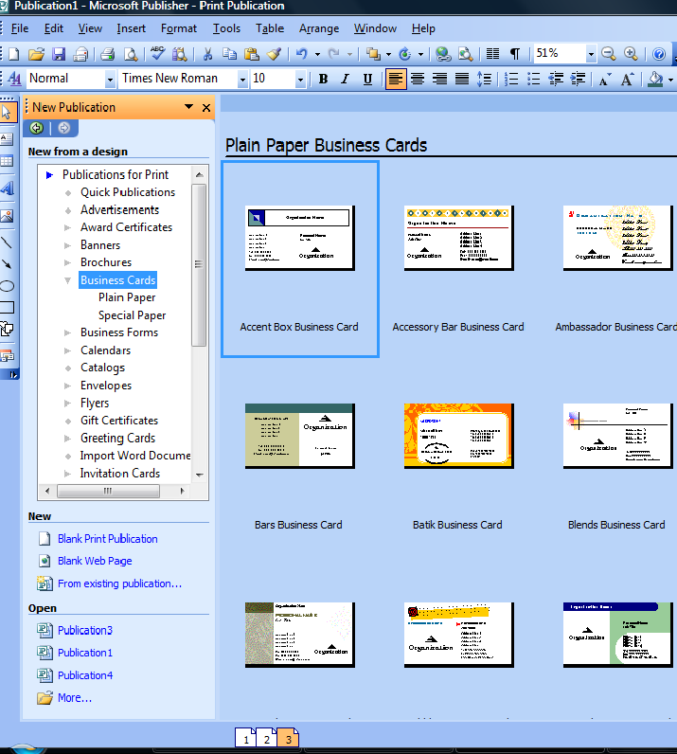
CREAREA UNEI PUBLICATII (destinate tiparului)
La deschiderea programului Publisher, panoul de sarcini New Publication se deschide in mod automat. Puteti deschide in orice moment panoul de sarcini selectand din meniul FILE /NEW.
Avand deschis panoul de sarcini New Publication parcurgeti urmatorii pasi pt a crea o noua publicatie destinata tiparului:
Din panoul de sarcini selectati optiunea Publications for Print
Parcurgeti lista pt a vedea categoriile de publicatii. Cand ati gasit categoria pe care o doriti selectati-o (de ex. Business Cards)
In fereastra Prewiew isi face aparitia un numar de proiecte diferite pe care categoria respectiva le pune la dispozitie. Selectati sablonul pe care doriti sa-l folositi pentru publicatia dvs
Noua publicatie va fi creata si plasata in spatiul de lucru Publisher. Panoul de sarcini New Publication va fi inlocuit cu un panou de sarcini care contine optiuni specifice asociate cu tipul publicatiei pe care o veti realiza

Slide 4
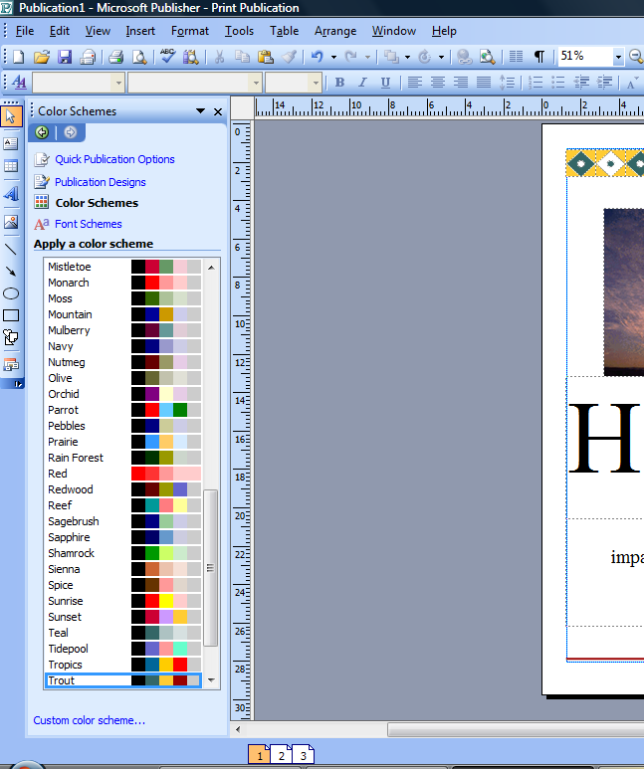
SELECTAREA UNEI SCHEME DE CULORI A PUBLICATIEI
Puteti modifica schema de culori folosind optiunea Color Schemes din panoul de sarcini Options aferent ripului publicatiei dvs.
Parcurgeti urmatoarea succesiune de operatii:
1. Executati clic pe optiunea Color Schemes din panoul de sarcini
2. Parcurgeti lista schemelor de culori pusa la dispozitie
3. Cand v-ati decis asupra unei noi scheme de culori executati clic pe schema de culori. Aceasta va fi aplicata publicatiei dvs

Slide 5
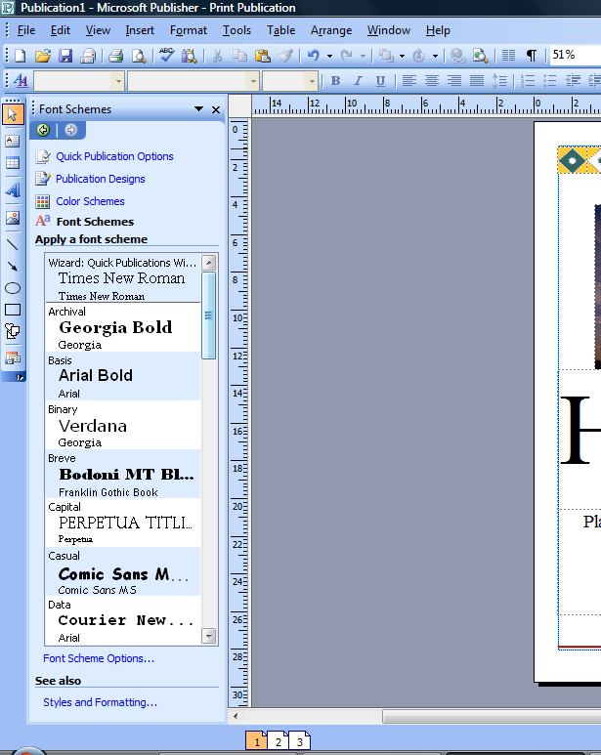
SELECTAREA UNEI SCHEME DE FONTURI
O schema de fonturi este,de fapt, o familie de fonturi, ceea ce inseamna ca se selecteaza un anumit font, iar ulterior fontul este aplicat la dimensiunile corespunzatoare, diferitelor portiuni de text ale publicatiei
Pentru a inlocui schema de fonturi parcurgeti urmatoarea succesiune de operatii
1. Executati clic pe optiunea Font Schemes din panoul de sarcini
2. Parcurgeti lista fonturilor pusa la dispozitie
3. Cand v-ati decis asupra unei noi scheme de fonturi executati clic pe aceasta. Schema de fonturi va fi aplicata publicatiei dvs

Slide 6
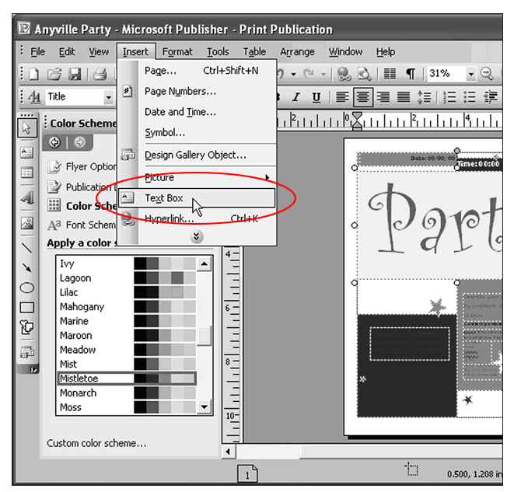
INSERAREA CASETELOR DE TEXT
În bara de meniu, faceţi clic pe Inserare , apoi pe Casetă text
SAU
Selectati caseta de text din bara de instrumente Object

Slide 7
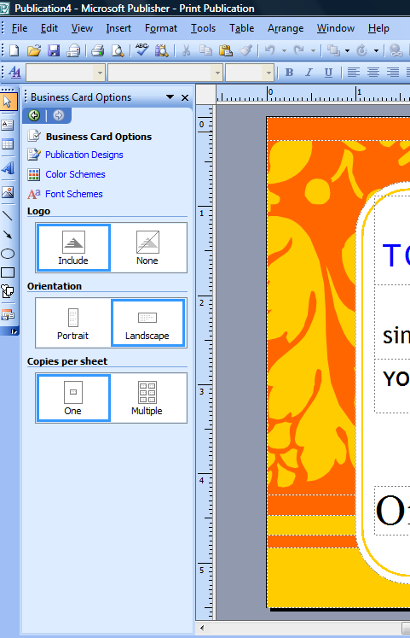
SELECTAREA ORIENTARII PAGINII
In functie de tipul de publicatie pe care o realizati, este posibil sa aveti si optiunea de a modifica orientarea paginii in panoul cu optiuni al publicatiei respective. De exemplu, cartea de vizita poate fi abordata intr-o orientare de tip fie portret, fie peisaj.
In cazul in care nu puteti modifica orientarea paginii publicatiei in panoul de sarcini Options, puteti efectua aceasta operatie astfel:
Din meniul FILE selectati PAGE SETUP

Slide 8
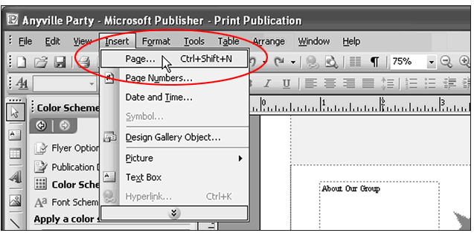
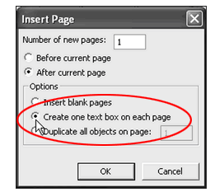
INSERAREA DE PAGINI
În bara de meniu, faceţi clic pe Inserare , apoi pagina

Slide 9
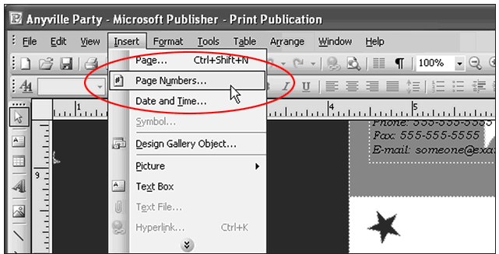
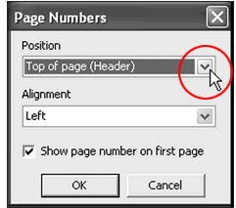
ADĂUGAREA NUMERELOR DE PAGINĂ
În bara de meniu, faceţi clic pe Inserare , apoi Numere pagină
Stabiliti locul unde numerotati pagina

Slide 10
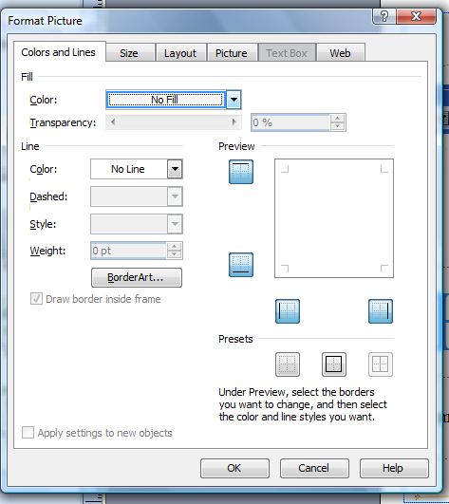
ADAUGAREA DE CHENARE SI CULORI LA CADRE DE OBIECTE
Pentru a adauga chenare si culori de fundal la un obiect, parcurgeti urmatoarea succesiune de operatii:
Executati clic cu butonul din dreapta al mouse-ului pe obiectul imprejurul caruia doriti sa plasati chenarul
Din meniul scurtatura, selectati optiunea Format Object (unde “Object” este numele obiectului, precum Picture-imagine- sau Text Box-caseta de text)
In caseta de dialog selectati Colors and Lines
Folositi listele derulante Color, Style si Weight (grosime) pentru a selecta culoarea, stilul si grosimea liniei chenarului
Pentru a adauga la un obiect o culoare de fundal executati clic pe lista derulanta Fill Collor si selectati culoarea de umplere a obiectului

Slide 11
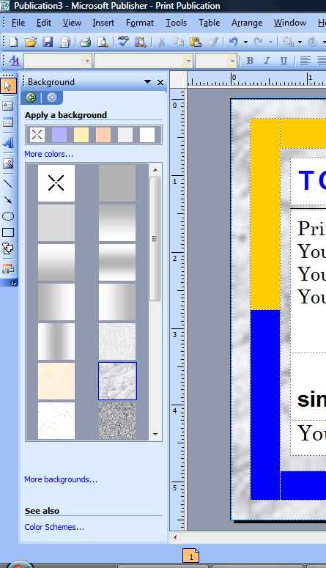
SCHIMBAREA BACKGROUND-ULUI UNEI PUBLICATII
Exista publicatii la care se poate schimba background-ul.
Pentru a schimba backgroundul unei publicatii din meniul Format selectam Background

Slide 12
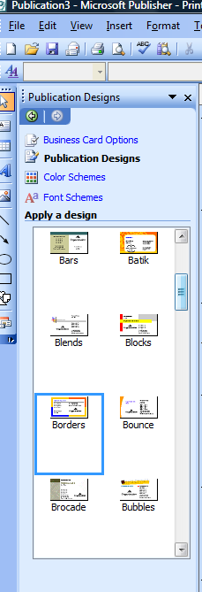
ADAUGAREA CHENARELOR DE PAGINA
Daca panoul de sarcini nu este deschis in fereastra aplicatiei executati clic pe View si apoi Task Pane
In partea superioara a panoului de sarcinicurent executati clic pe sageata orientata in jos si selectati Publication Design. In partea de jos a panoului apar o serie de proiecte si chenare

